Slide 1
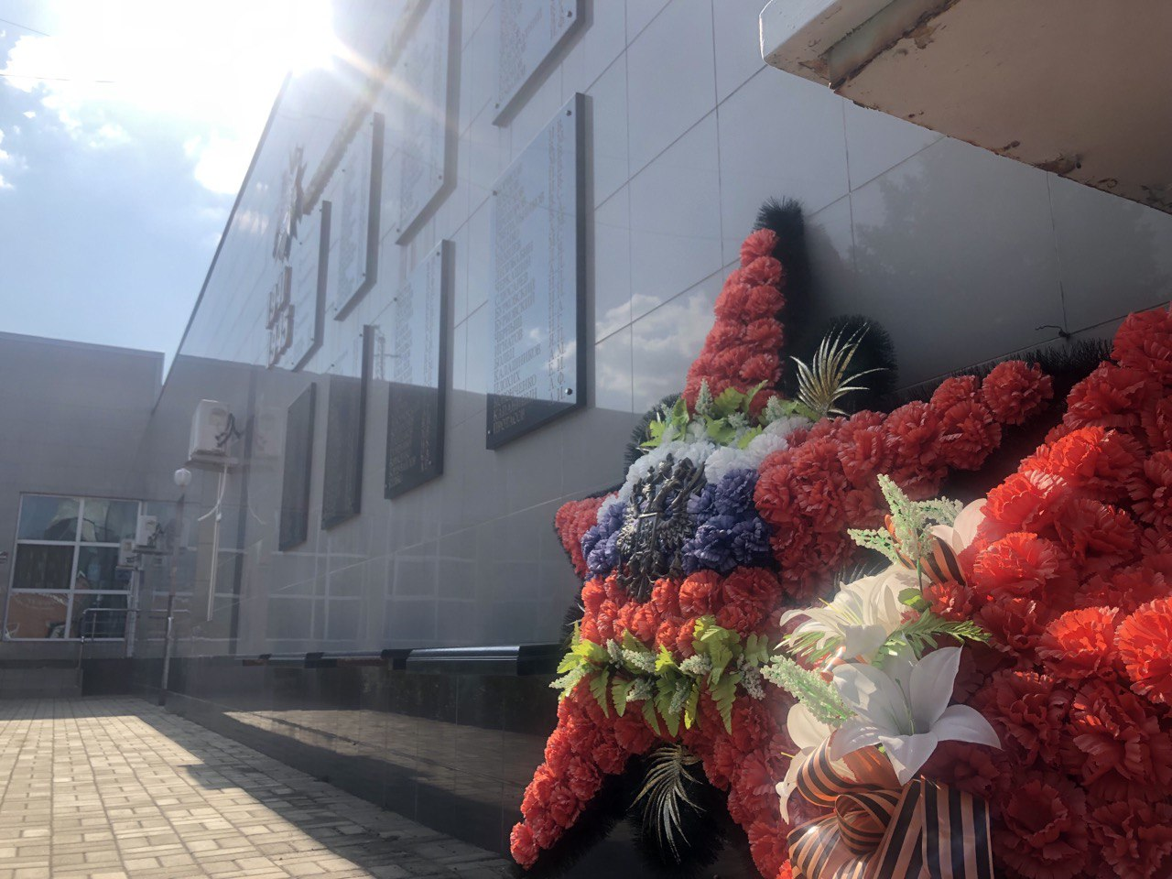
Районая практическая краеведческая конференция памяти тихорецкого краеведа Е.М.Сидорова
ТЕМА: «НАВЕЧНО В ПАМЯТИ»
Авторы проекта:
Хаджебиеков Руслан Асланович, 17 лет;
студент Тихорецкого техникума железнодорожного транспорта -филиала РГУПС, группа ПМ -2-1, г. Тихорецк
Научный руководитель:
Воярж Елена Владимировна
кандидат исторических наук,
преподаватель ТТЖТ-филиала РГУПС

Slide 2

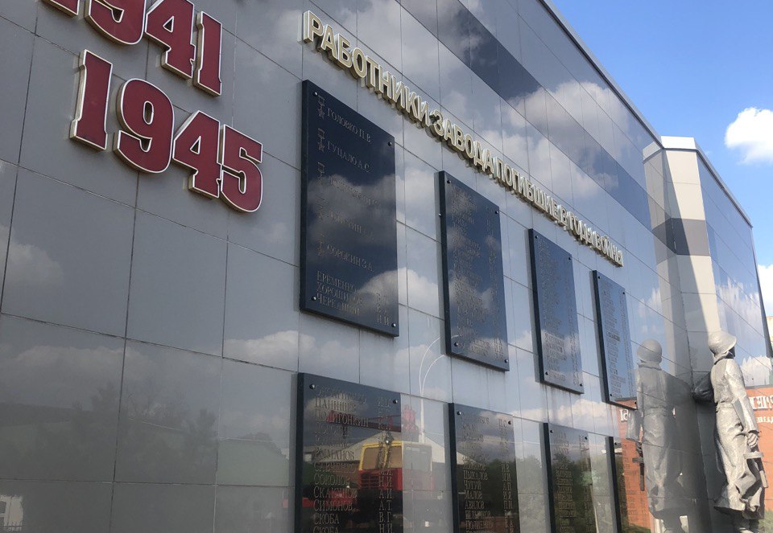
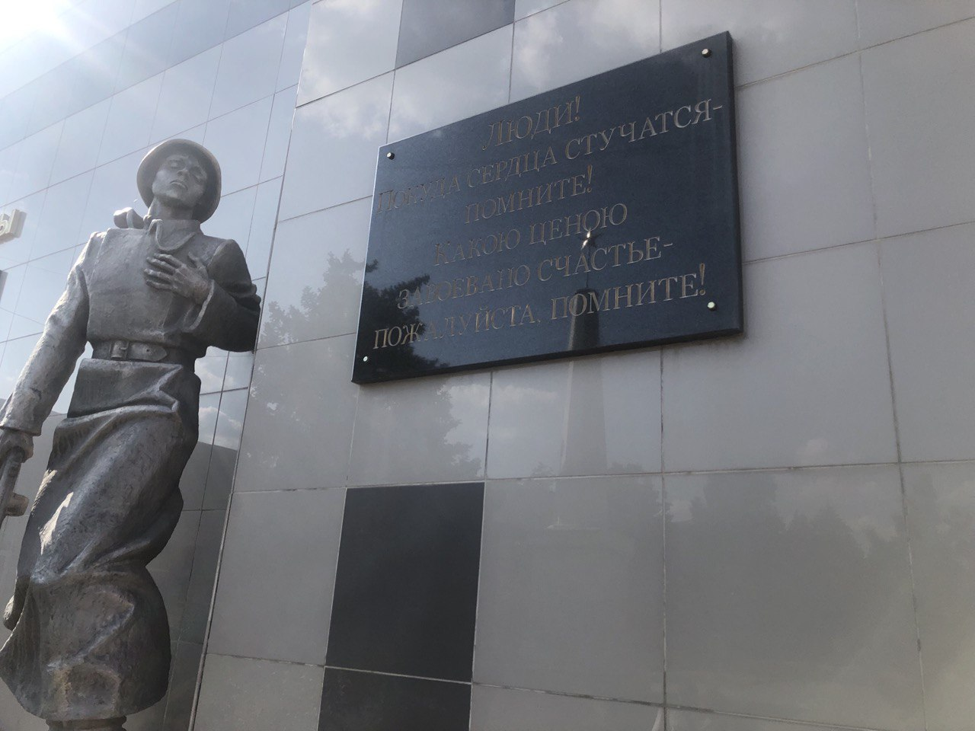
Цель работы – сохранение памяти о героях Великой Отечественной войны, работниках ОАО «ТМЗ имени В.В.Воровского».
Задачи исследования:
- сбор материалов о заводе имени В.В.Воровского в период Великой Отечественной войны;
- изучение подвигов и заслуг героев – заводчан;
- сохранение памятных мест в нашем городе.

Slide 3
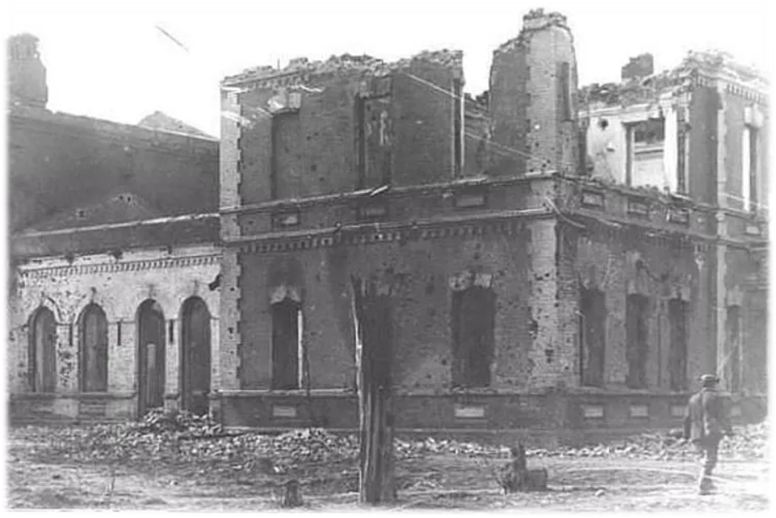
Станция Тихорецкая в годы Великой Отечественной войны

Slide 4
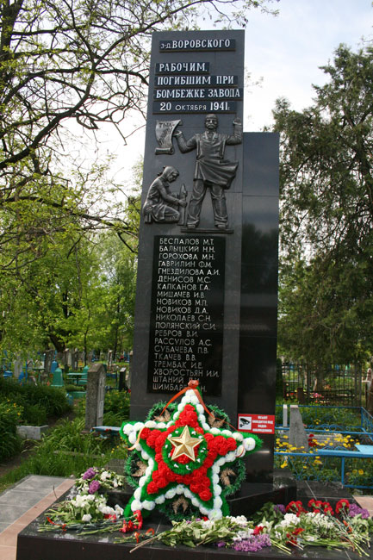
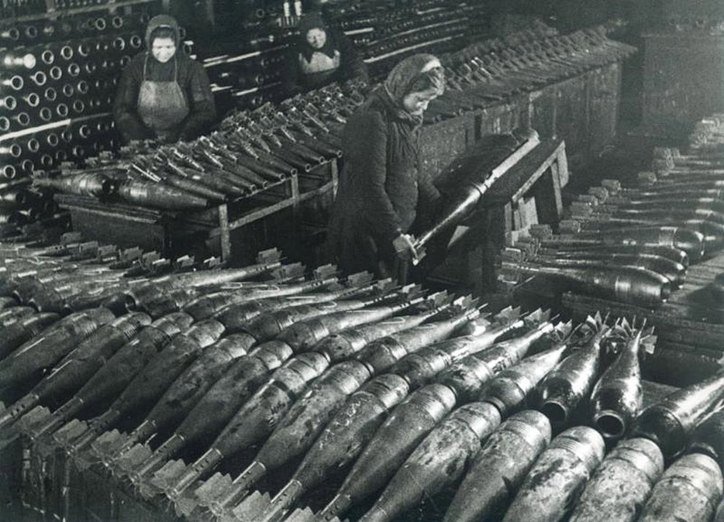
В память о жертвах кровавой войны воздвигнут памятник «Рабочим, погибшим при бомбежке завода 20 сентября 1941 года». Памятник установлен на братской могиле, на городском кладбище

Slide 5
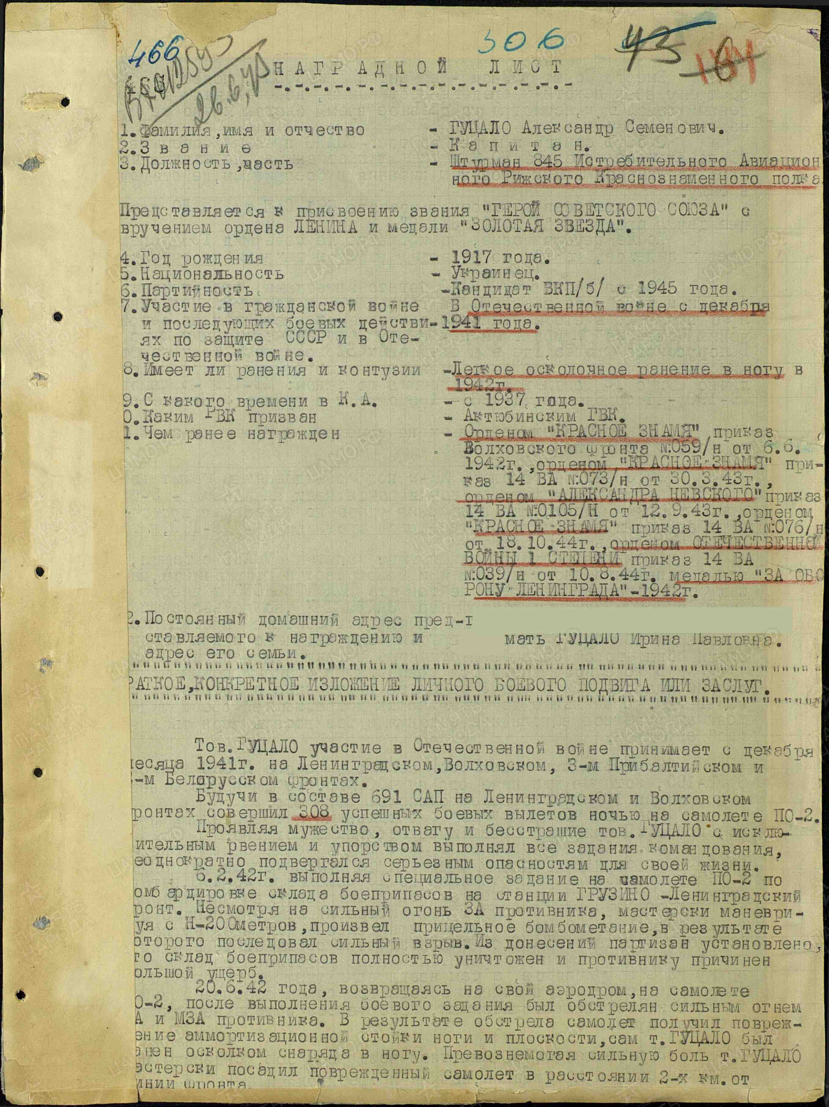
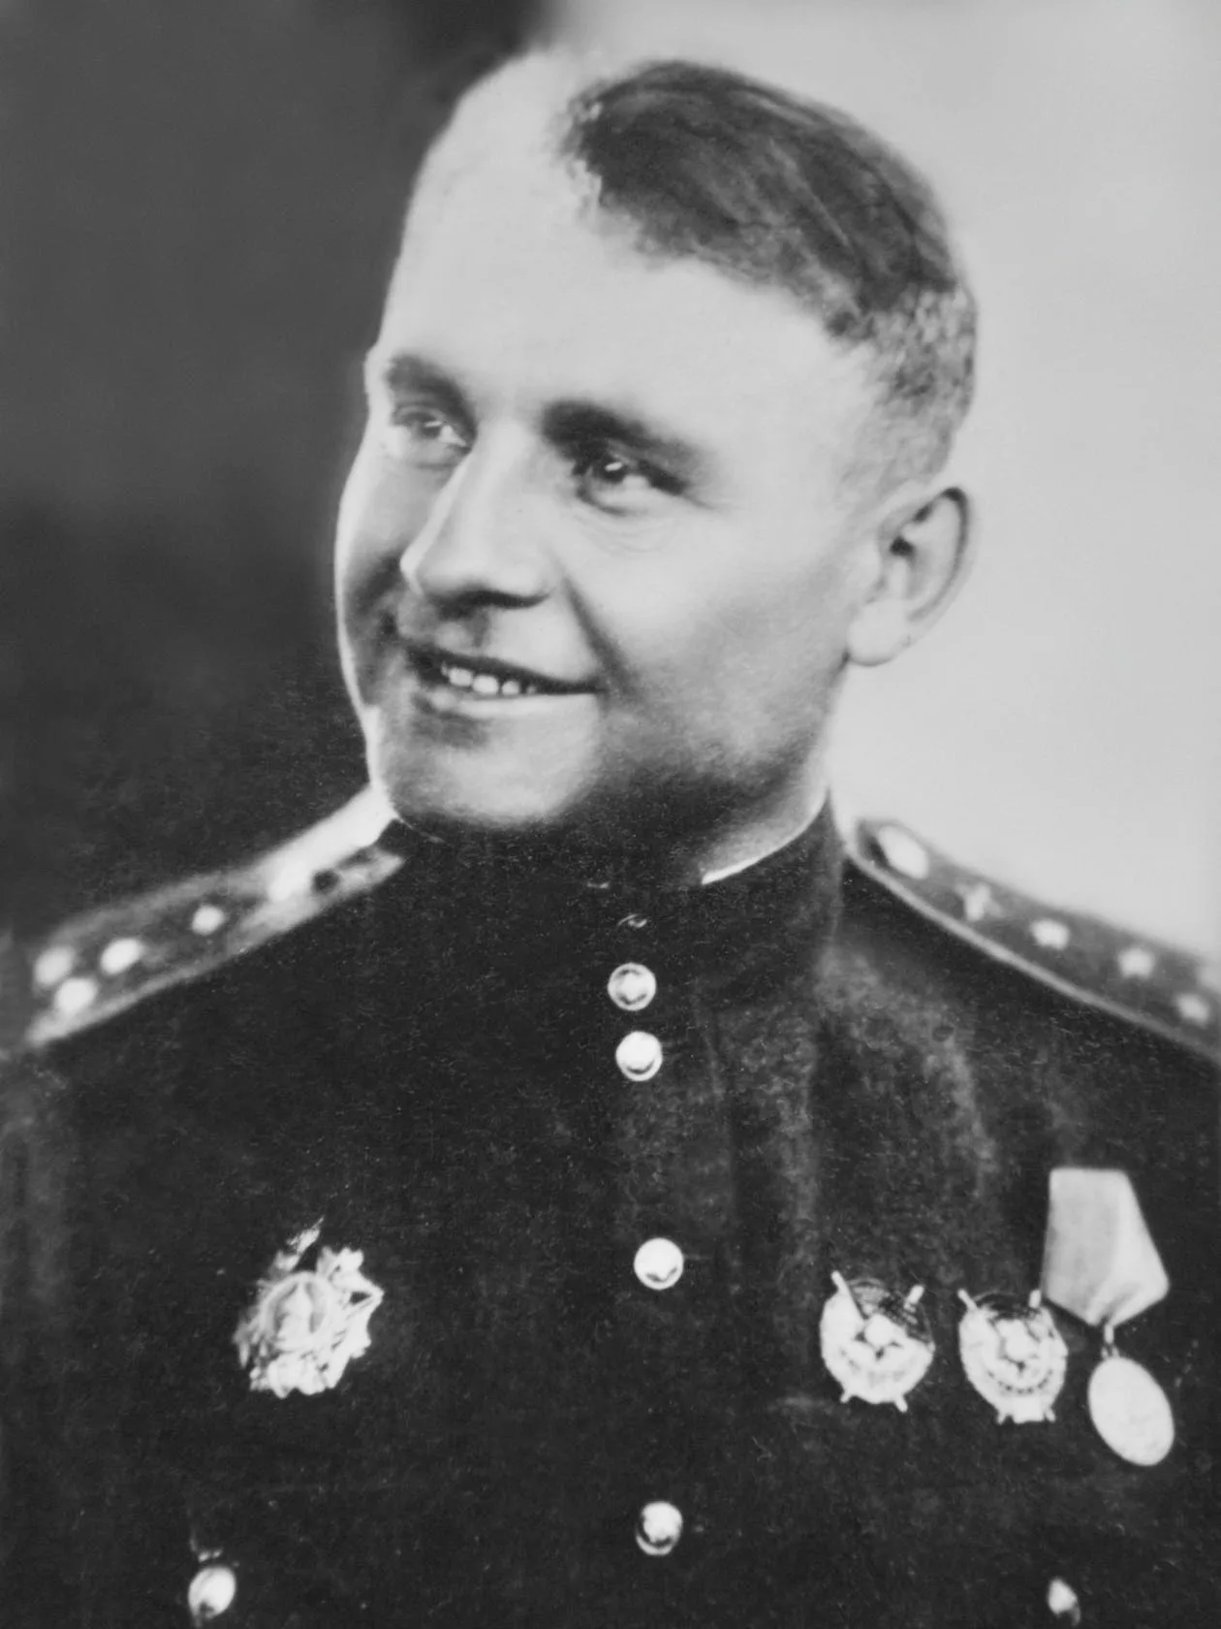
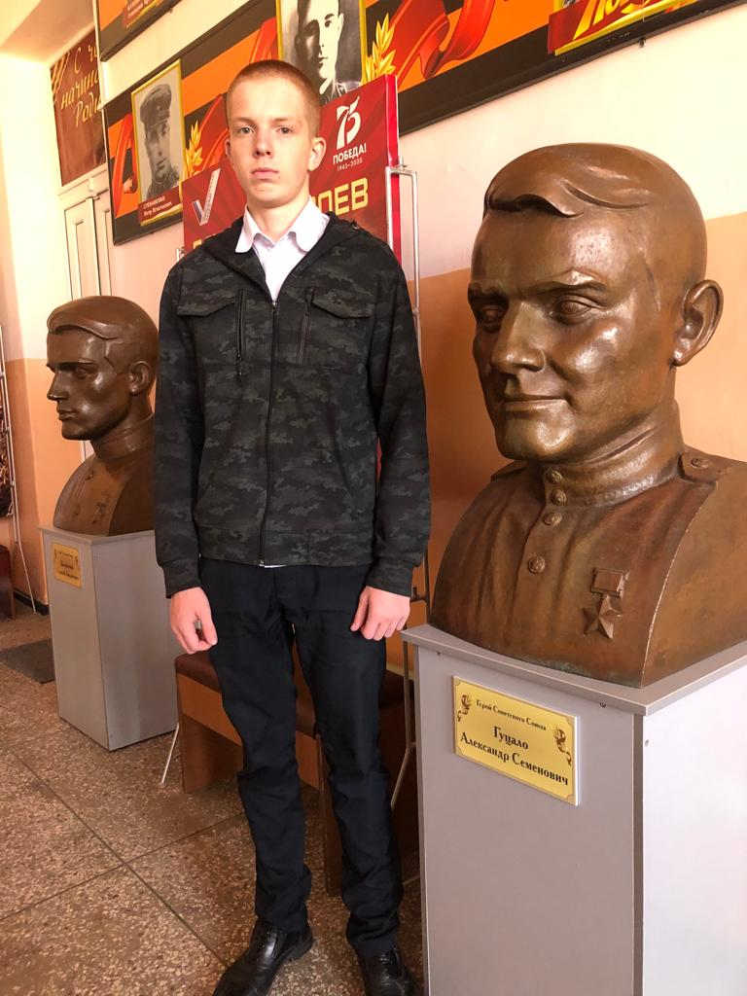

ГУЦАЛО АЛЕКСАНДР СЕМЕНОВИЧ
Указом Президиума Верховного Совета СССР от 15 мая 1946 года Гуцало А.С. присвоено звание Героя Советского Союза (посмертно).
Наградной лист

Slide 6
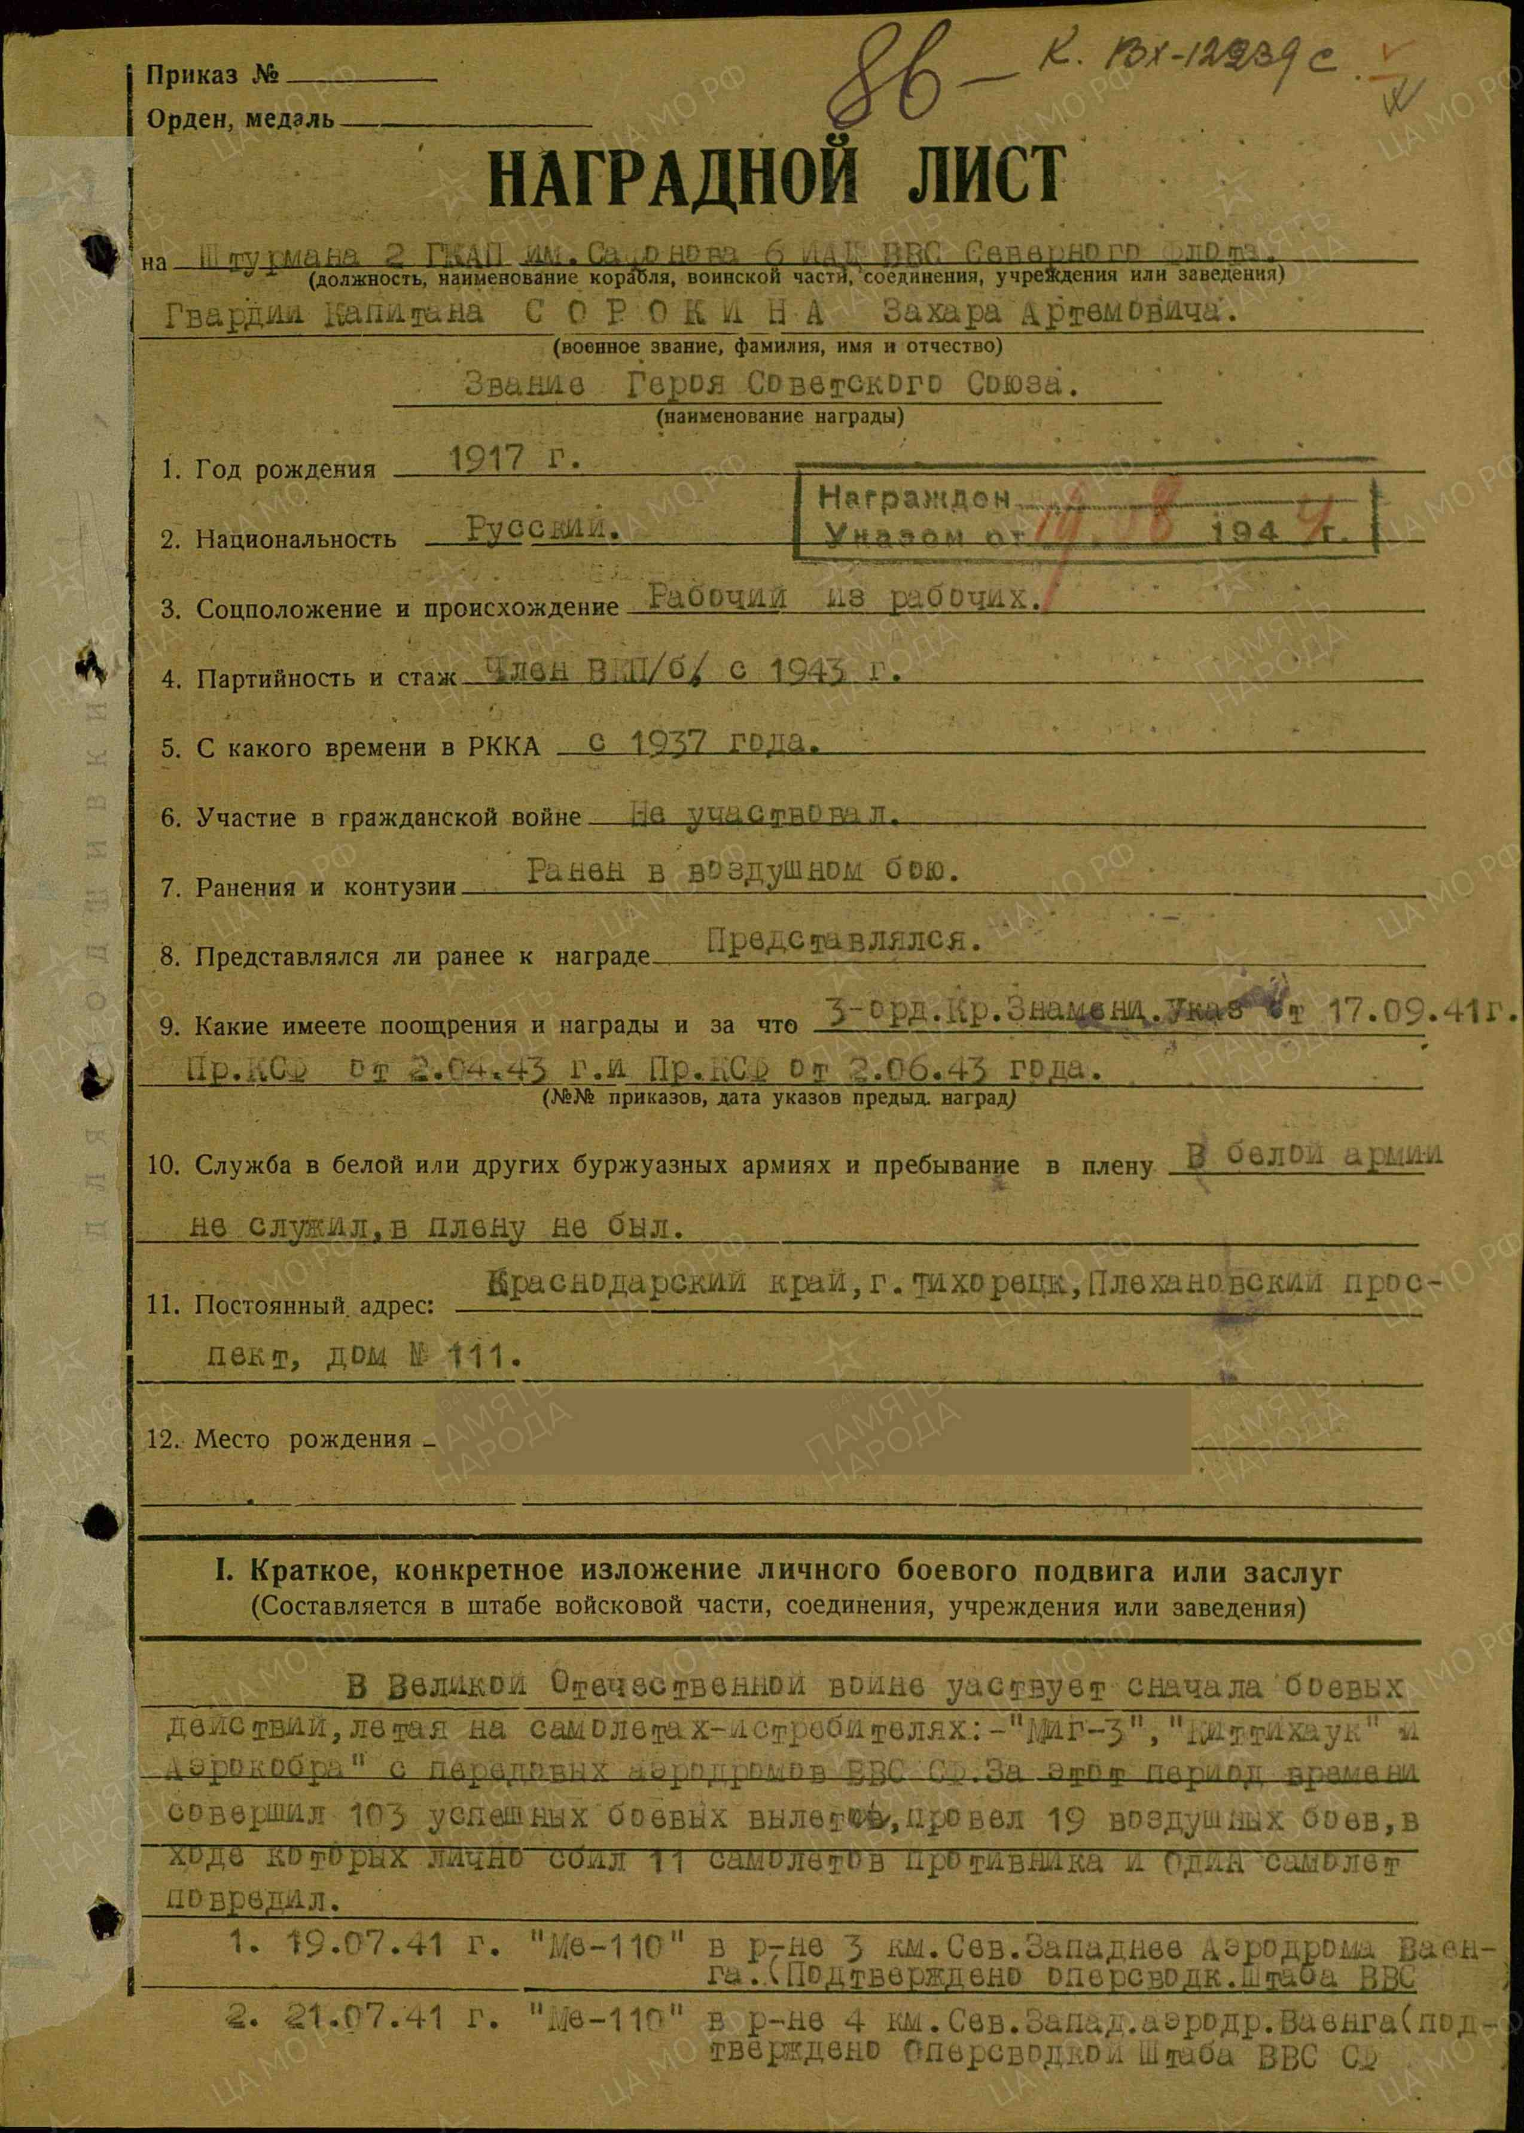
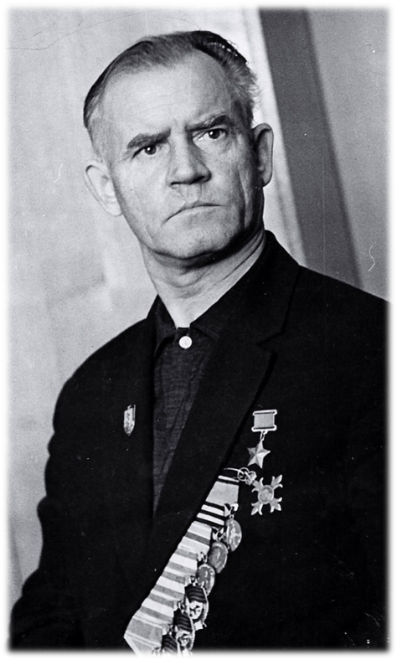
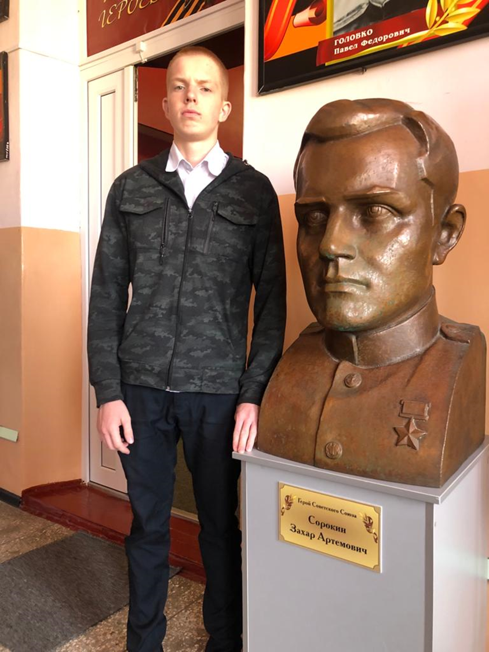

СОРОКИН ЗАХАР АРТЕМОВИЧ
Наградной лист
Указом Президиума Верховного Совета СССР от 19 августа 1944 года Сорокину З.А. присвоено звание Героя Советского Союза.

Slide 7
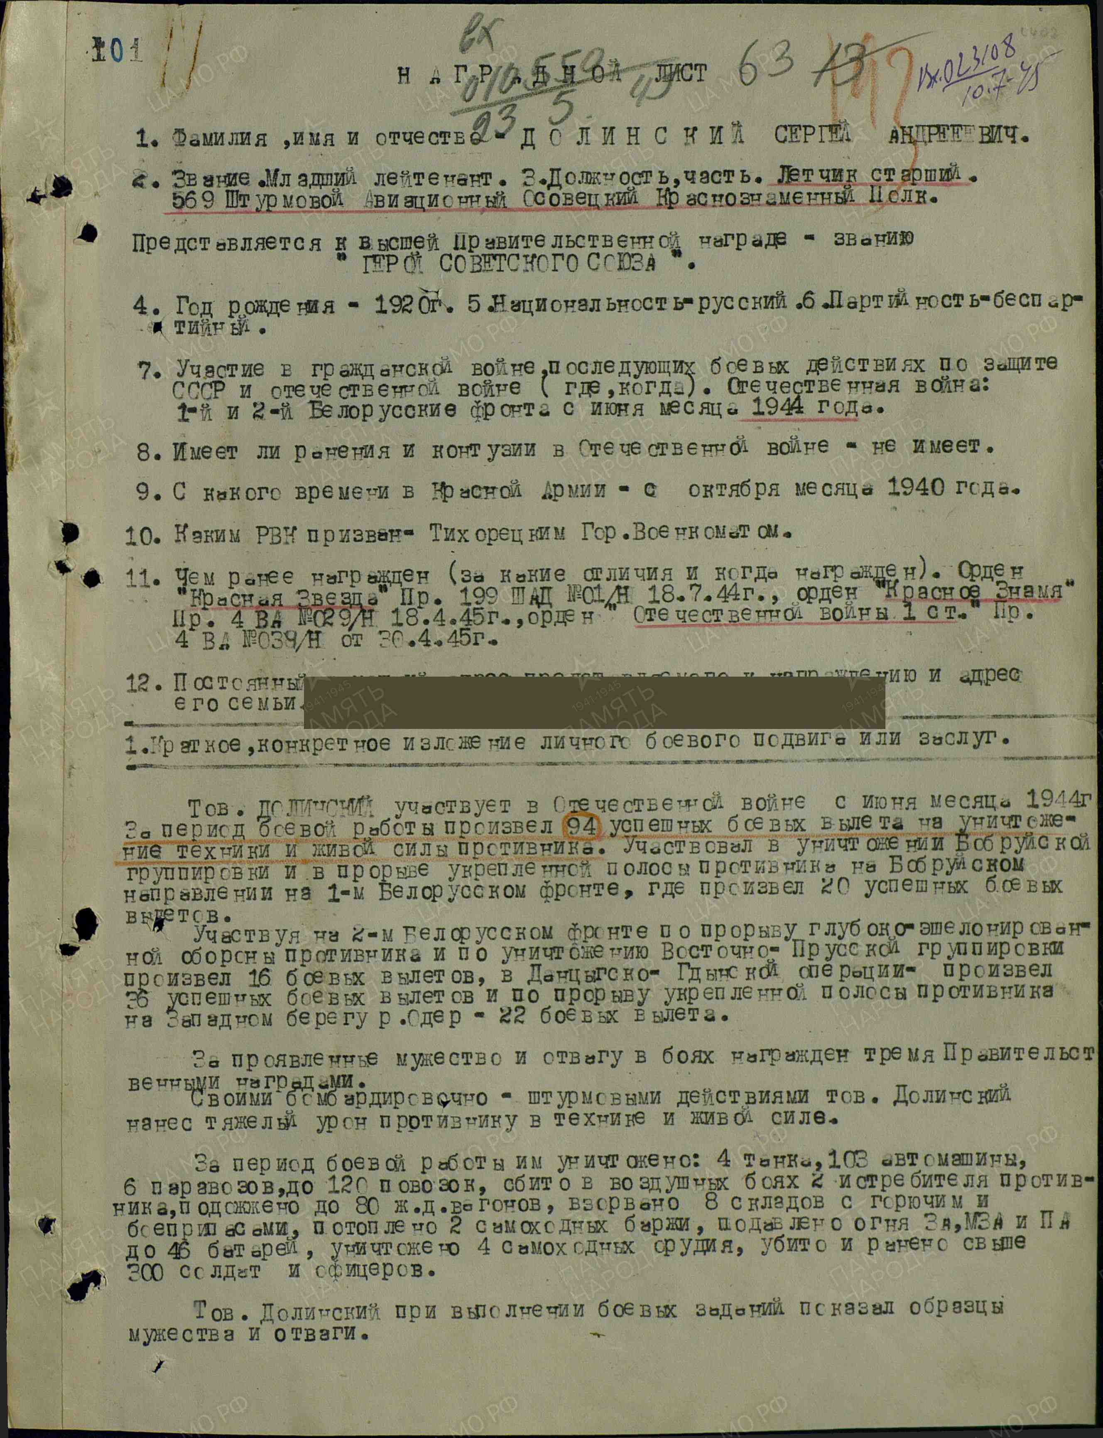
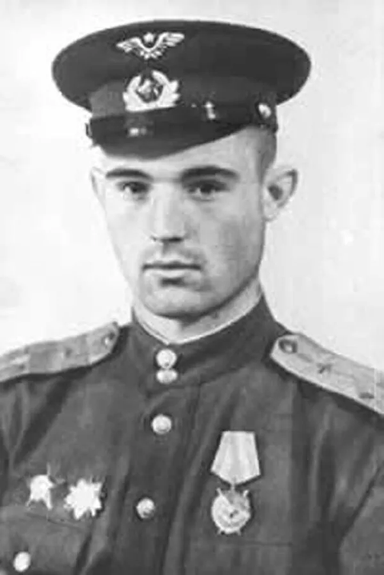

СЕРГЕЙ АНДРЕЕВИЧ ДОЛИНСКИЙ
Наградной лист
Указом Президиума Верховного Совета СССР 18.08.1945 г. Долинскому С.А. присвоено звание Героя Советского Союза.

Slide 8
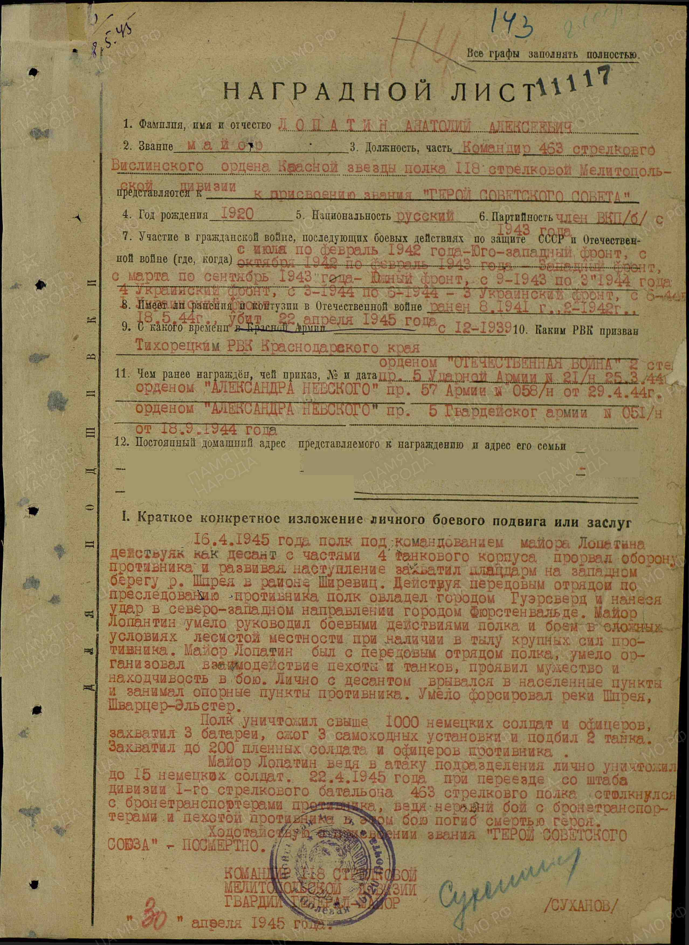
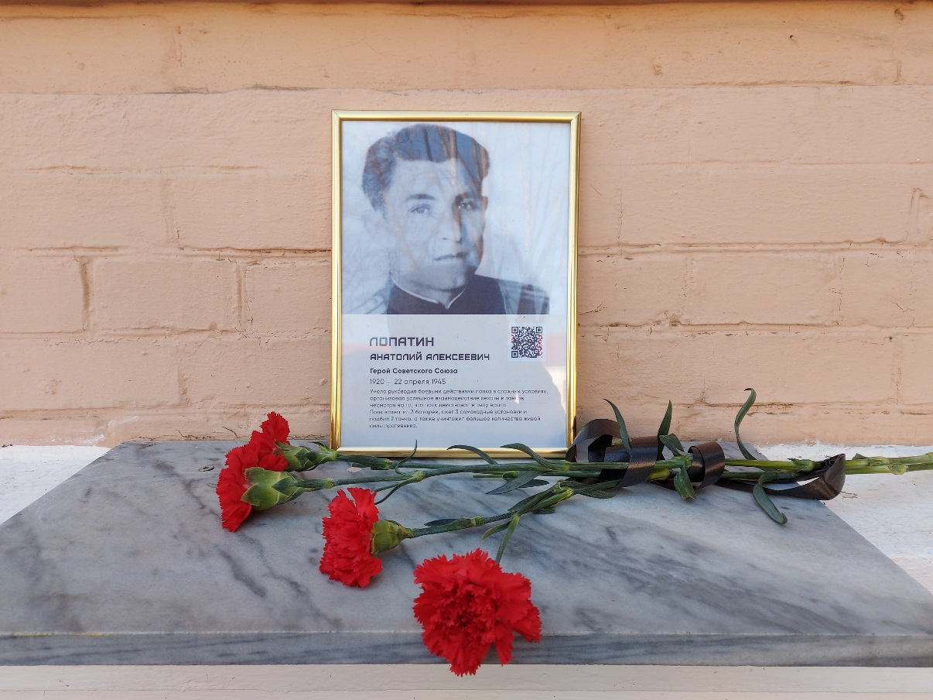
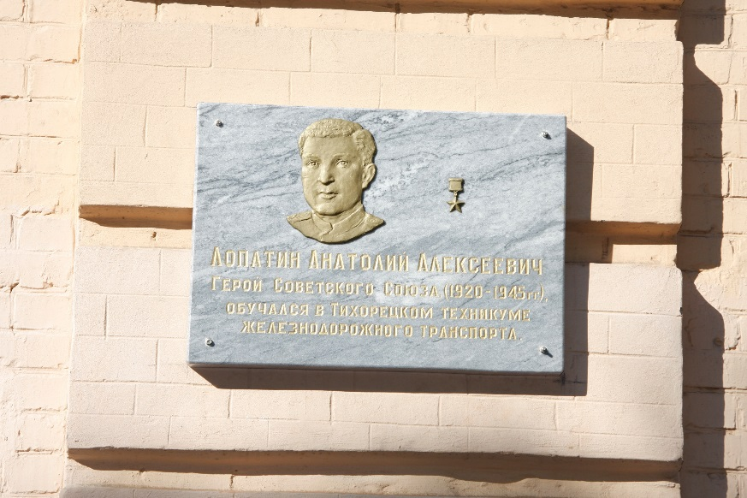
ЛОПАТИН АНАТОЛИЙ АЛЕКСЕЕВИЧ
Наградной лист
Мемориальная доска на здании Тихорецкого техникума железнодорожного транспорта
За проявленные мужество, героизм и организаторские способности майору Лопатину Анатолию Алексеевичу Указом Президиума Верховного Совета СССР от 26 июня 1945 года присвоено звание Героя Советского Союза (посмертно).

Slide 9
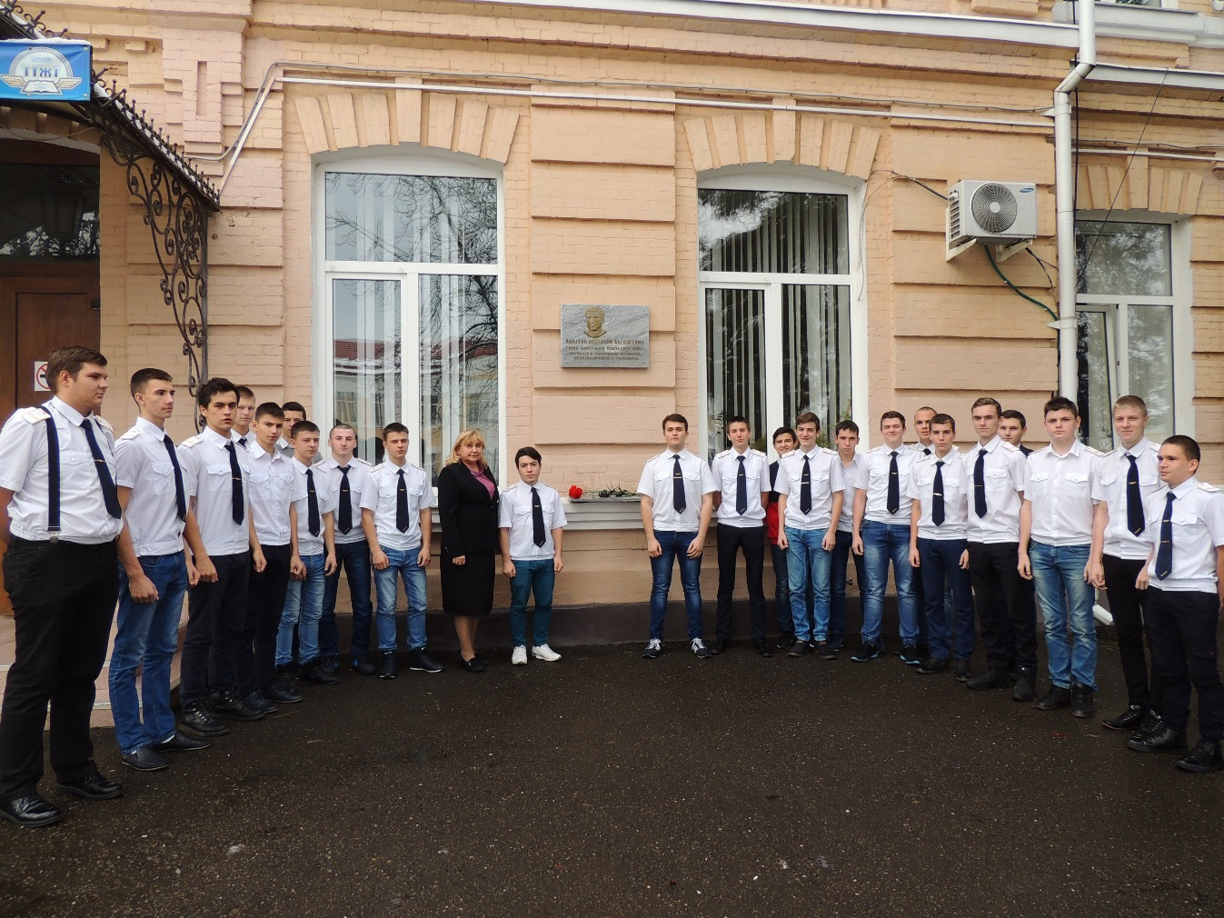
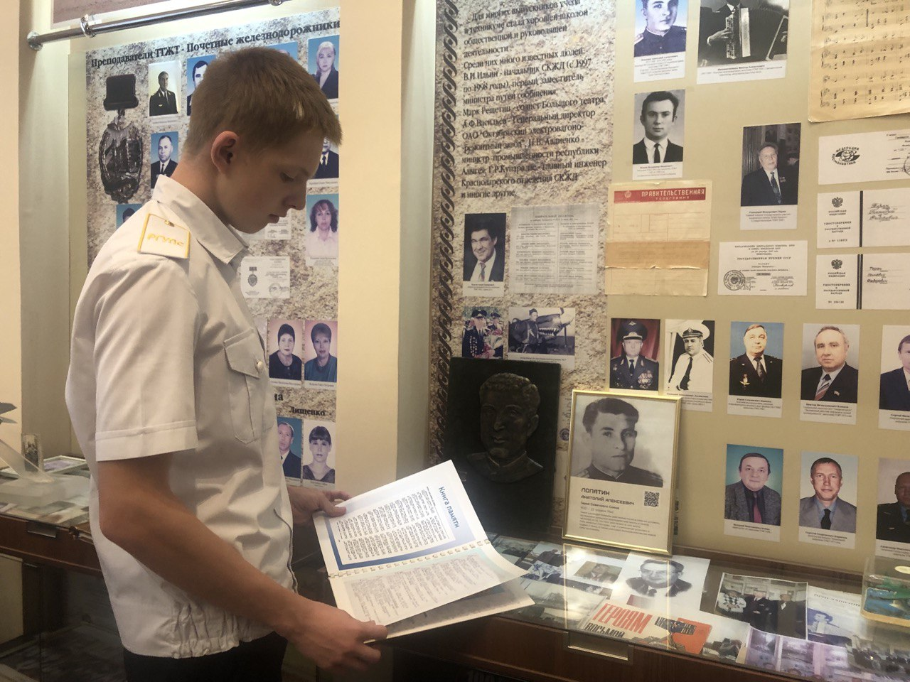
Возложение цветов к мемориальной доске Лопатина А.А.
Музей истории ТТЖТ- филиала РГУПС

Slide 10

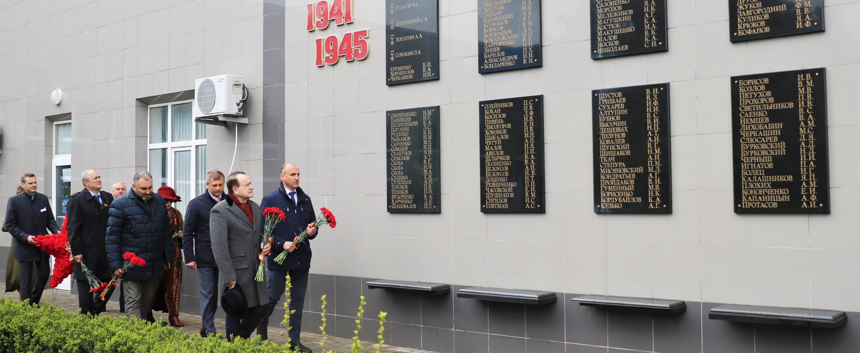



Мероприятие на центральной проходной ОАО «ТМЗ имени В.В. Воровского».
Стена Памяти заводчанам, погибшим в Великой Отечественной войне.
Тихоречане почтили память земляков минутой молчания и возложили к мемориалу цветы.

Slide 11
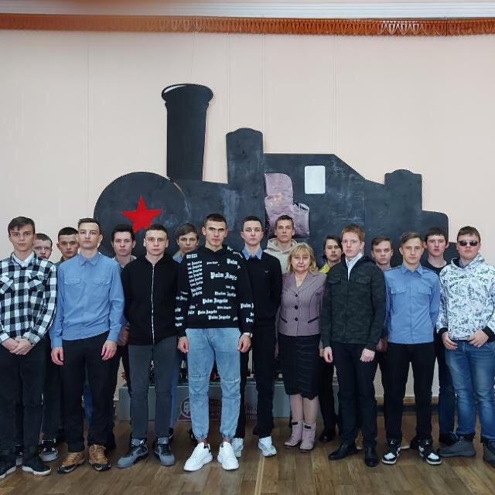
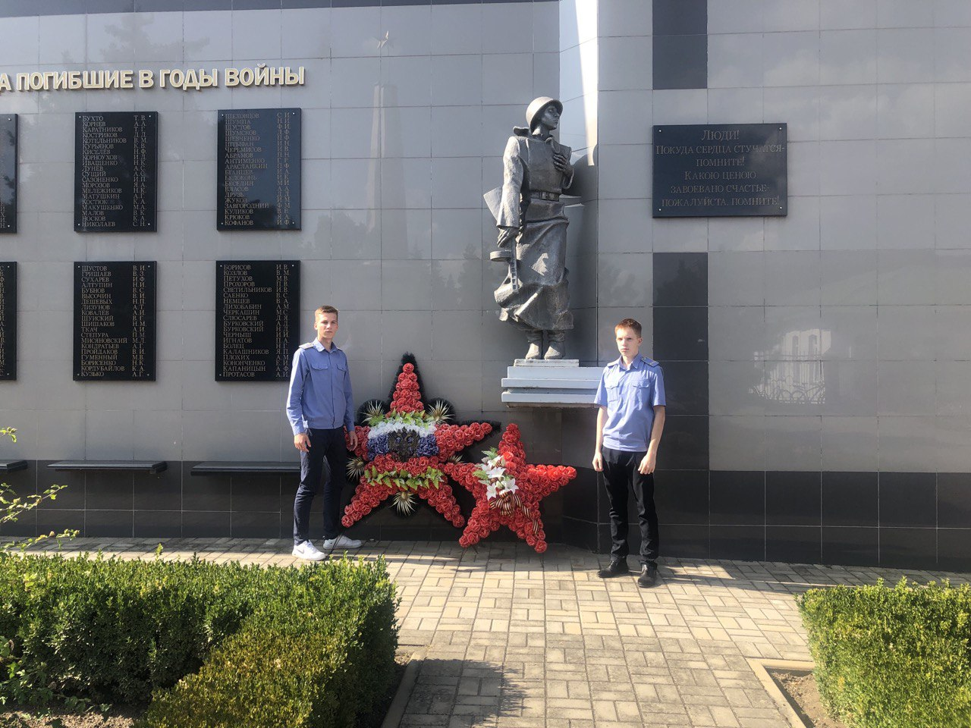
В Тихорецком историко – краеведческом музее
У Стены Памяти заводчанам, погибшим в Великой Отечественной войне

Slide 12
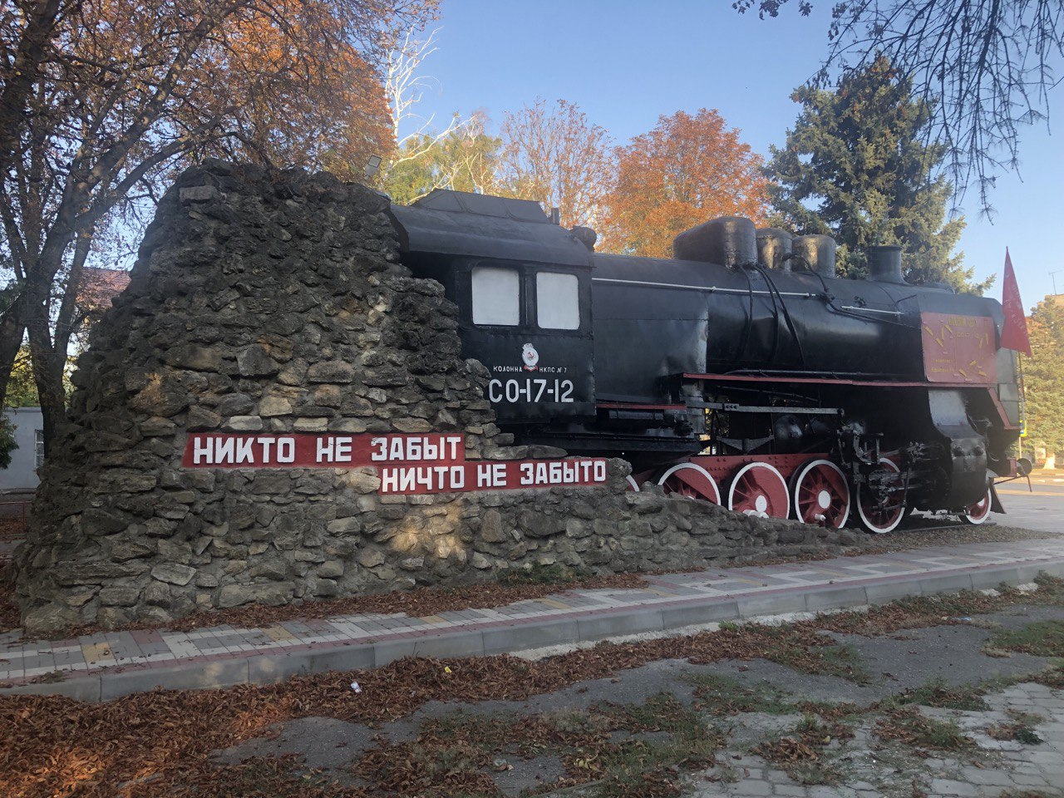
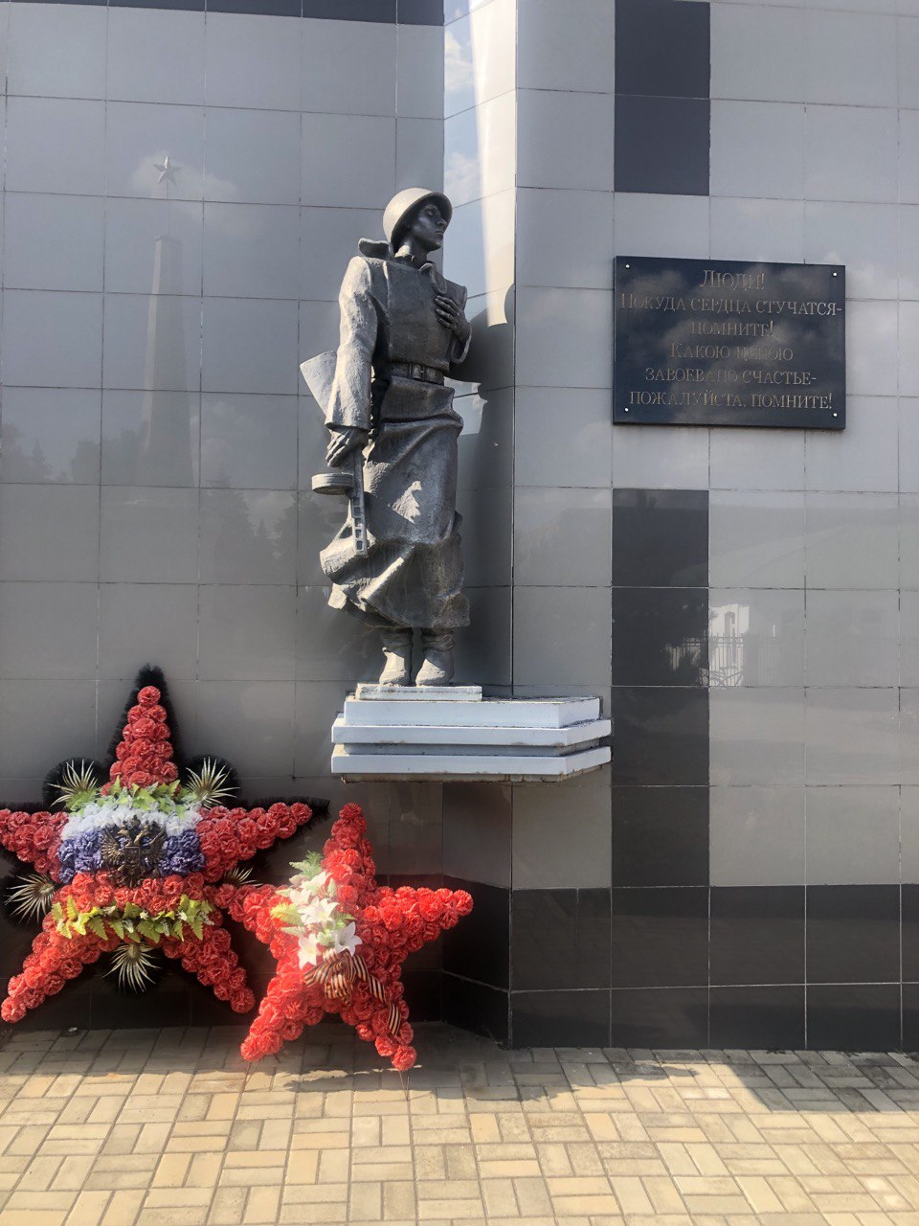
НИКТО НЕ ЗАБЫТ, НИЧТО НЕ ЗАБЫТО!

Slide 13
Список литературы:
1 – Фонды музея ОАО «ТМЗ им. В.В. Воровского»
2 – Электронный банк документов «подвиг народа в великой отечественной войне 1941-1945 гг.» URL: https://podvignaroda.ru/?#tab=navHome
3– URL: https://тихвести.рф/news/v_tikhoreckom_rajone_vspomnili_eshhe_ob_odnom_ geroe/2022-03-26-18876
4 - URL: http://sorokin-zahar-artyomovich.s-2kar.edusite.ru/
5 - URL: https://www.moypolk.ru/soldier/lopatin-anatoliy-alekseevich-1
6- URL: https://pandia.ru/text/81/166/50993.php
7- Фонды музея ТТЖТ – филиала РГУПС

